Slide 1
跳频
跳频通信技术的历史与发展
跳频通信的发展历程可概括为：40年代末理论先导，60年代研制攻关，70年代末产品问世，80年代逐步推广，90年代广泛应用，21世纪飞速发展。
70年代末第一部跳频电台问世
80年代，世界各国军队普遍装备跳频电台。这十年是跳频电台发展速度最快的十年。广泛使用跳频电台曾被誉为80年代VHF频段无线电通信发展的主要特征。
90年代，跳频通信如虎添翼，在军用跳频通信领域已相当成熟的同时，跳频通信的应用又拓宽到民用领域。
业内人士指出，跳频通信是对抗无线电干扰的有效手段，称其为无线电通信的"杀手锏"。

Slide 2
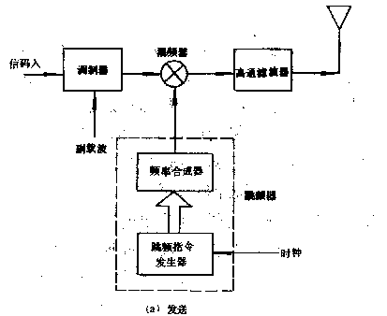
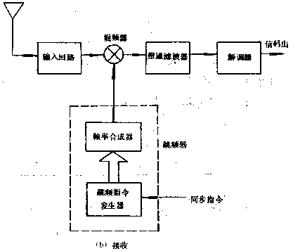
跳频系统
跳频系统组成
跳频器由频率合成器和跳频指令发生器构成
跳频器输出的跳变的频率序列，就是跳频图案
利用伪随机发生器来产生跳频指令的，或者由软件编程来产生跳频指令
跳频单元称为载波保护单元CPA(Carrier Protect Assemble)

Slide 3
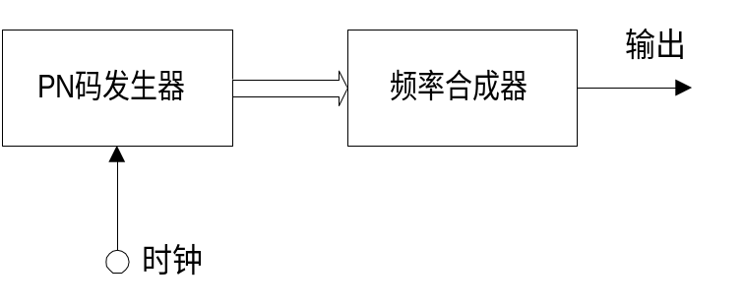
跳频器
对跳频器的要求：
要求输出频谱要纯，输出频率要准、稳，否则接收和发射两端不易同步，不能可靠地进行通信；
跳频图案要多，跳频规律随机性要强，从而可加强通信的保密性能；
要求频率转换速度要快，输出的可用频率数要多。跳频速率越快，通信频率的跳变越不易被干扰或破译，但频率跳变太快也会使频谱展宽，且使得跳频器结构复杂，成本高；
跳频器输出频率要高。频率越高，可利用的频率范围越宽，跳频通信产生的频率数越多，保密性就越强；
跳频器必须要有很高的可靠性和稳定性、抗震性，适合于战术通信和移动通信使用的要求；
跳频器要求体积小、轻便，使跳频电台适用于携带式移动通信。
跳频器技术指标：
频率转换时间＜1μs；
电台输出的寄生信号频率低于选定频率80dB；
跳频信号带宽60MHz；
频率数为4095（即2¹²－1）；
跳频速率为10⁵h/s

Slide 4
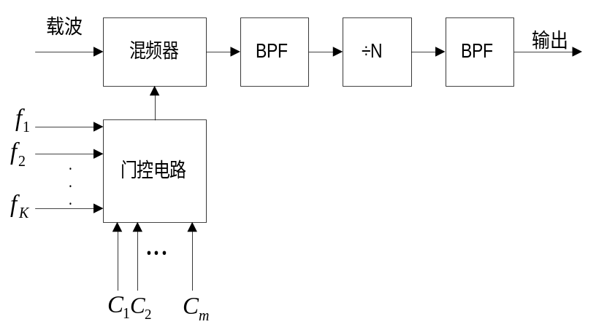
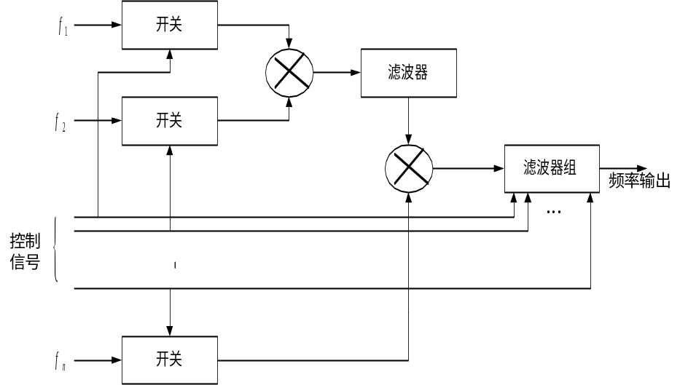
跳频频率合成器
直接式频合
转换速度快（μs级）；
可产生的频率数多，通过增加混频级数还可进一步增加频率数 ；
跳频信号带宽60MHz；
随着混频级数的增加，传输时延也会增加，这样就限制了跳频速率。
“和频―分频”基本单元框图
简单直接式频率合成器

Slide 5
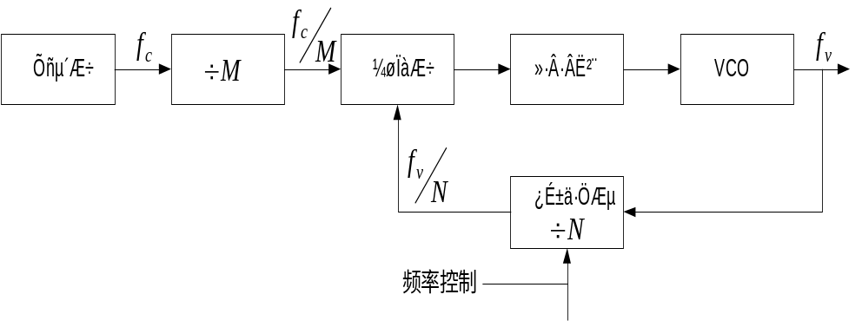
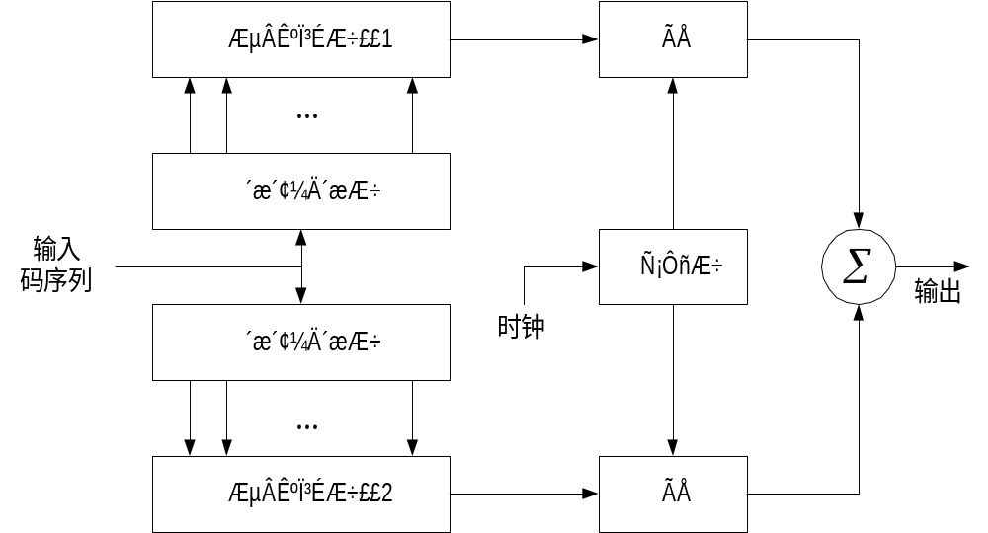
跳频频率合成器
间接式频合
转换速度较慢（ms级）；
频率稳定度较高
结构简单、体积小
易集成
间接式频率合成器
双环路频率合成器
转换时间短，跳速较高

Slide 6
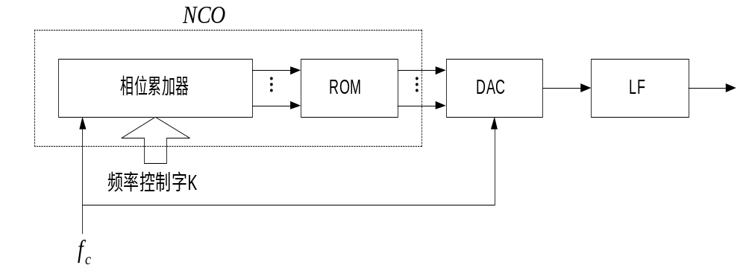
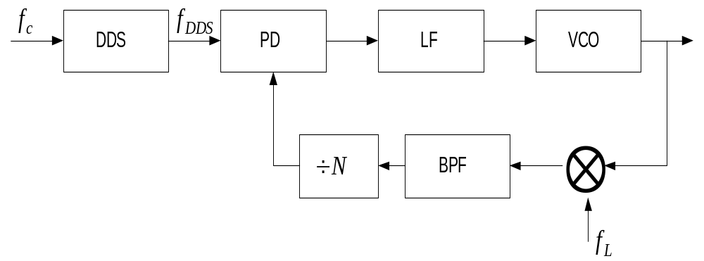
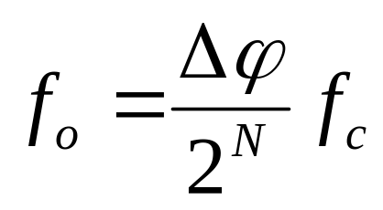
跳频频率合成器
直接式数字频率合成器（DDS－Direct Digital Synthesis）
分辨率高（mHz）
频率转换时间快（ns）
相位噪声低（－120dBc/Hz）
频率转换时相位连续
输出频带宽（1/2fc）
具有调制功能和其它功能
DDS组成
NCO输出
DDS驱动PLL频率合成器

Slide 7
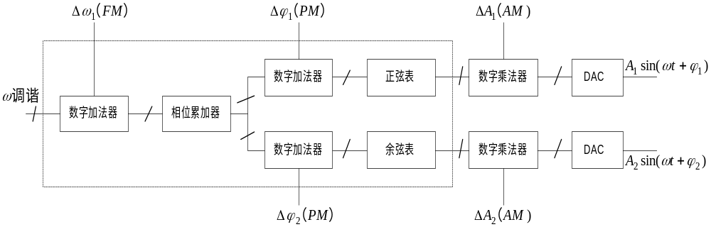
跳频频率合成器
用DDS实现调制功能

Slide 8
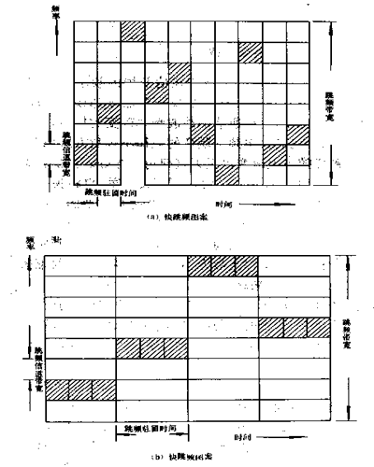
跳频图案
跳频通信中载波频率改变的规律，也称时-频矩阵
常采用伪随机改变的跳频图案
(a)中所示为一快跳频图案，它是在一个时间段内传送一个码位(比
特)的信息。通常称此时间段叫跳频的驻留时间，称频率段为信道带宽。
(b)所示是一慢跳频图案，它是在一个跳频驻留时间内传送多个(此处3个)码位(比特)的信息。
图案本身的随机性要好，要求参加跳频的每个频率出现的概率相同。随机性好，抗干扰能力也强。周期要长。
保密性要强，密钥量要大，要求跳频图案的数目要足够多。这样抗破译的能力强。 各图案之间出现频率重叠的机会要尽量的小，要求图案的正交性要好。这样将有利于组网通信和多用户的码分多址。

Slide 9
跳速
跳速
一般跳频系统可根据跳频速率为快跳频（FFH）、中速频跳（MFH）和慢速跳频（SFH），有两种划分方式。第一种是将跳速（R_{h}）与信息速率（R_{a}）相比较来划分，若跳频速率R_{h}大于信息速率R_{a}，即R_{h}＞R_{a}，为快速跳频；反之，R_{h}＜R_{a}为慢速跳频。另外一种划分方式是以跳速来划分：
SFH：R_{h}: 10~ 100h／s，如以色列的VHF－88、美国的Scimitar-H;
MFH: R_{h}: 100~ 500h／s，如美国的SINCGARS－V；
FFH：R_{h}:＞500h／s，如美国的Scimitar-V。
跳频速率不同，抗干扰性能不同，复杂程度和成本也不同。

Slide 10
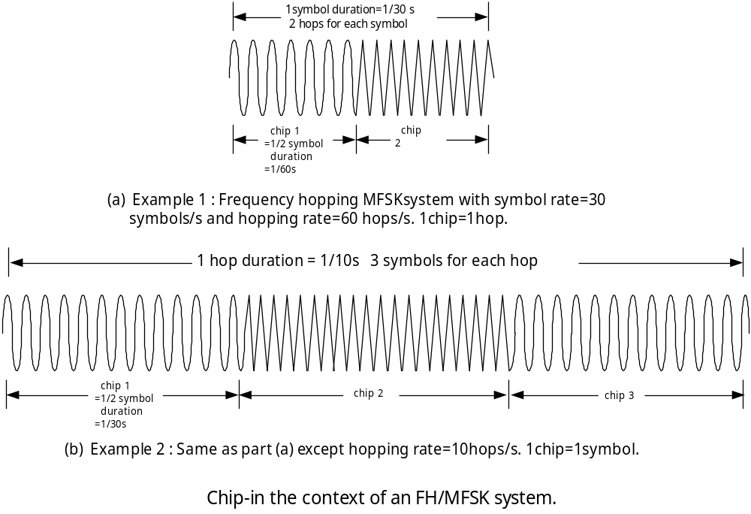
跳速

Slide 11
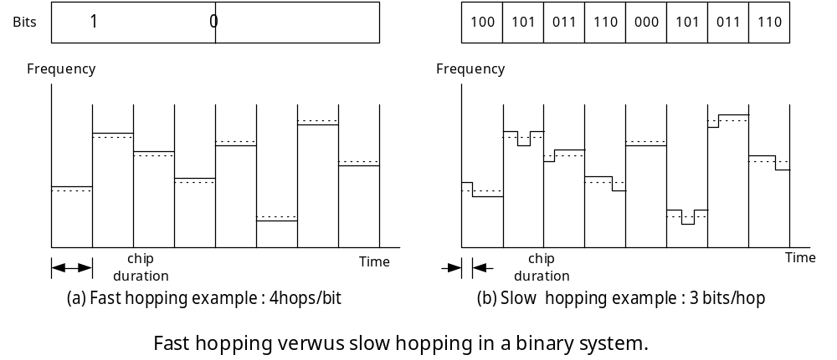
跳速

Slide 12
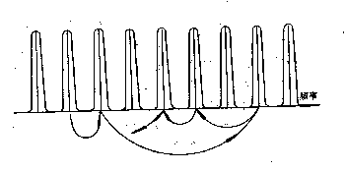
跳频频谱
箭头所示是载波频率跳变的过程。载波频率之间的频率间隔就是信道带宽，跳频的载波数目乘上信道带宽就是跳频带宽。

Slide 13
跳频通信条件
跳频通信条件
与定频通信相比，跳频通信的载波频率一直在跳变。工作中，发方以相当快的速率（跳速）改变频率，收方必须与发方同步地改变频率，双方才能保持通信。也就是说，跳频通信时，收发双方必须采用同一种跳频图案。跳频电台之间要成功地进行跳频通信，收发双方必须同时满足三个条件：跳频频率相同；跳频序列相同；跳频的时钟相同（允许存在一定的误差）。三个条件缺一不可，否则无法实现跳频通信。

Slide 14
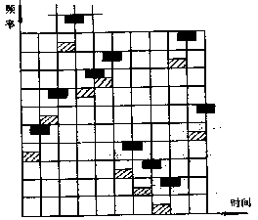
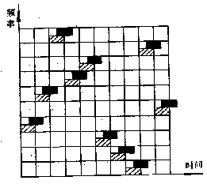
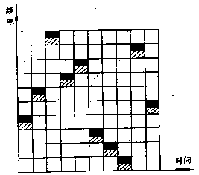
跳频图案
只是跳频图案相同；
图(b)是跳频图案及跳频频率一致的情况；
图(c)为跳频图案、跳频频率以及跳频起止时刻完全一致

Slide 15
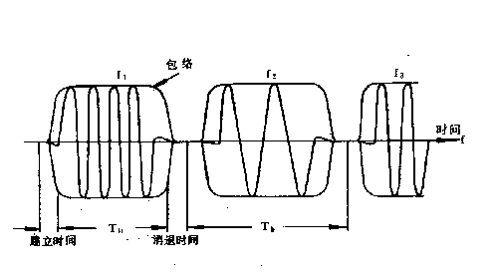
跳频波形
跳频信号波形
频率合成器从接受指令开始建立振荡到达稳定状态的时间叫作建立时间；稳定状态持续的时间叫驻留时间；从稳定状态到达振荡消失的时间叫消退时间。从 建立到消退的整个时间叫作一个跳周期，记作Th。建立时间加上消退时间叫作换频时间。只有在驻留时间(记作T_{D})内才能有效地传送信息。

Slide 16
跳频波形
跳频通信系统为了能更有效地传送信息，要求频率切换占用的时间越短越好。通常，换频时间约为跳周期Th的1/8 ~ 1/10。比如跳频速率每秒500跳的系统，跳周期Th＝2ms，其换频时间为0.2ms左右。跳频速率每秒20跳的系统，跳周期是50ms，其换频时间约为5ms。

Slide 17
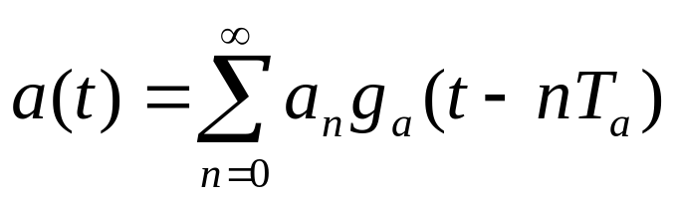
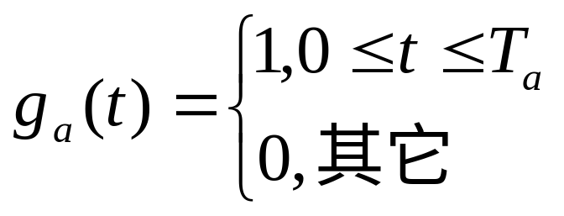
跳频信号分析
设信源产生的信号a(t)为双极性数字信号
a_{n}为信息码，取值＋1或－1 ，T_{a}为信息码元宽度，ga(t)为门函数

Slide 18
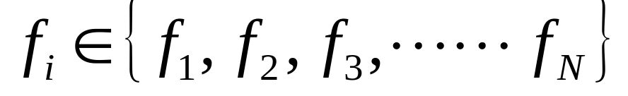
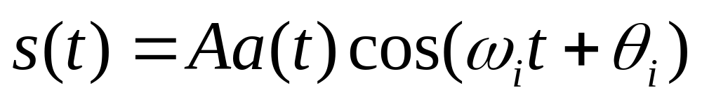
跳频信号分析
调制采用PSK调制。由频率合成器产生的频率为f_{i}，
f_{i}在（i－1）T_{h}≤t＜iT_{h}内的取值为频率集{f₁、f₂…，f_{N}}中的一个频率，由伪随机码确定，T_{h}为每一频率（每一跳）的持续时间或驻留时间。这样，用a(t)去调制频率合成器产生的频率f_{i}，可得射频信号的为

Slide 19
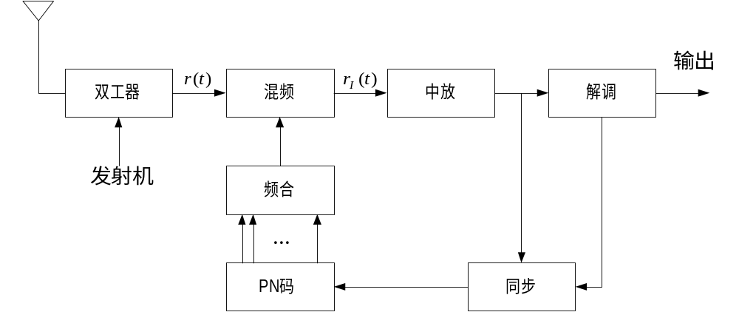
跳频接收机原理框图

Slide 20
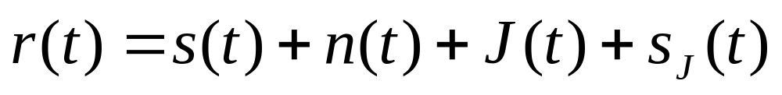
跳频信号分析
接收端收到的信号为
信号分量
噪声分量(高斯白噪声)
干扰信号分量
不同网的跳频信号

Slide 21
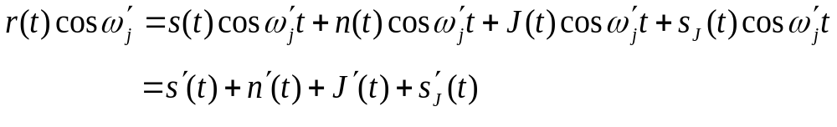
跳频信号分析
接收端频率合成器产生的频率受与发端相同的伪随机码产生器的控制，产生的频率f‘_{j}为接收频率合成器产生的频率集中的一个
在混频器中，接收到的信号与本振相乘，得

Slide 22
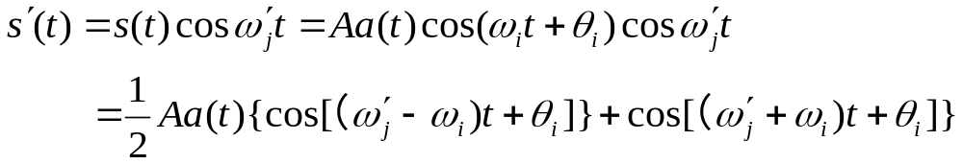
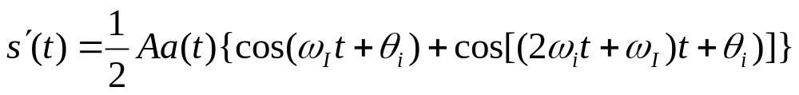
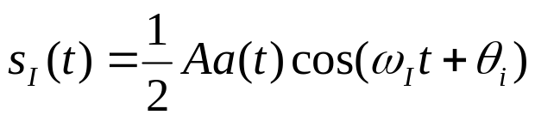
信号分量s，(t)
收发两端的频率合成器产生的频率受相同的伪随机码的控制，控制方式相同，两伪随机码的初始相位相同（同步），则有i＝j。这样，收端频率合成器产生的频率正好比发端的频率高出一个中频f_{I}（也可低一个中频），经混频，取下边带，就可得信号分量
滤波
固定中频信号，与非跳频系统送入解调器的信号是相同的，经解调后，可恢复出传送的信息a(t)，从而完成信息的传输。

Slide 23
跳频系统的非相干解调
由上式还可看出，中频载波有一附加相移θ_{i}，这是由发端频率合成器引入的，但实际上它还应包括收端频率合成器引入的相移以及传输过程引入的相移，这些相移在每一跳T_{h}的时间内是不相同的。这就是为什么跳频系统多采用非相干检测的原因。

Slide 24
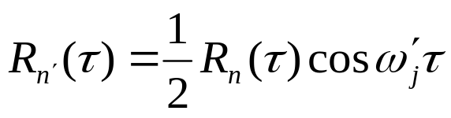
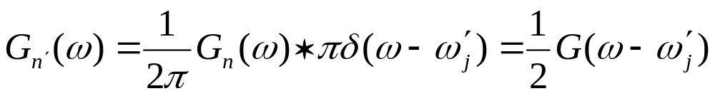
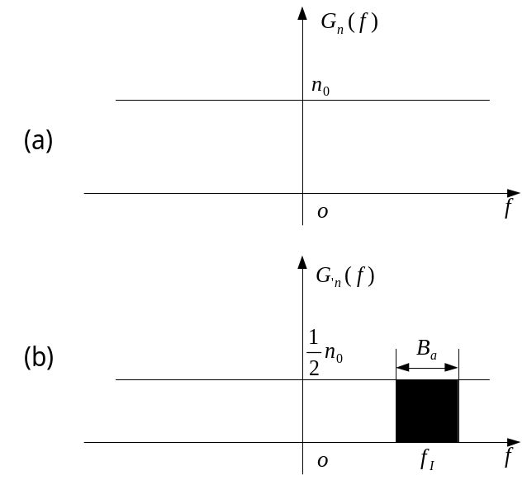
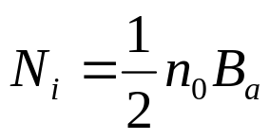
n‘(t)分量
n(t)与cosω_{j}，t不相关，可得到其自相关函数和功率谱分别为
与窄带系统的解调器的输入噪声功率相同。
由于n(t)为高斯白噪声，经混频后，噪声分量与一般的非跳频系统一样，没有变化，也就是说，跳频系统对白噪声无处理增益。

Slide 25
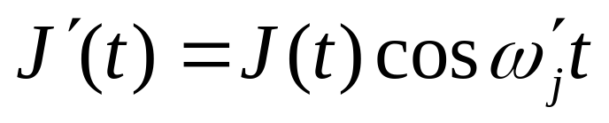
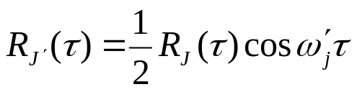
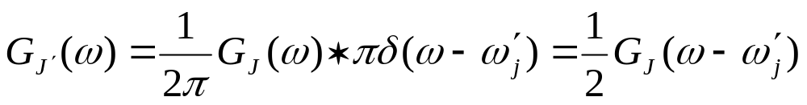
干扰分量J‘(t)
由于J(t)与cosω_{j},t不相关，可得其自相关函数和功率谱密度分别为
干扰分量的功率谱密度实际上是把干扰信号的功率谱密度搬移。若搬移后的正好在中频通带内有值，即≈ω_{I}将对有用信号形成干扰，否则不会对有用信号构成威胁
由于不知道跳频频率的变化规律，即不能得到跳频系统的信息，经混频后，被搬移到中频频带以外，不能进入解调器，也就不能形成干扰，从而达到了抗干扰的目的。J(t)要有效地干扰跳频信号s(t)，必须与s(t)的频率始终相同，否则是无能为力的。

Slide 26
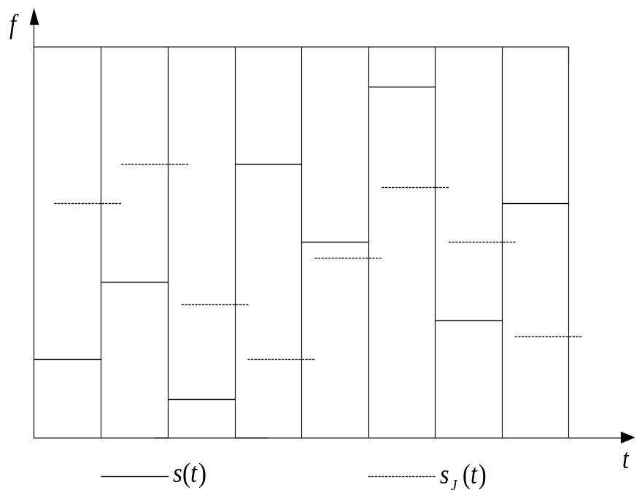
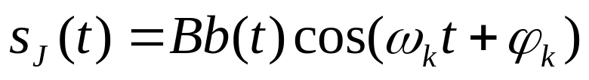
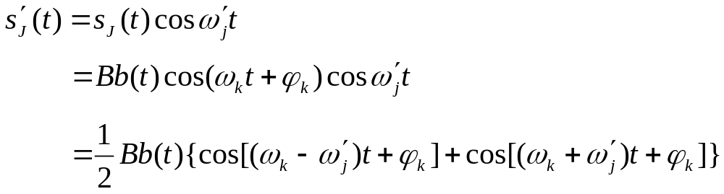
s_{J}‘(t)分量
网号不同，跳频图案不同
由于不同步，k≠j，经混频后不能进入中频通带内，因而不能对有用信号形成干扰。若不同网的信号正好与有用信号的频率在某一段时间内相同，则会有一中频输出，将会对有用信号形成干扰。
不同网有不同的跳频图案，在组网时，已考虑到了不同网之间的相互干扰问题，即应使其频率跳变是正交的，互不重叠。不同网的信号由于频率跳变的规律不同，故不能形成干扰。

Slide 27
跳频系统的抗干扰机理
发送端的载频受伪随机码的控制，不断地、随机地改变，躲避干扰。在接收端，用与发端相同的伪随机码控制本地频率合成器产生的频率，使之与发端的载频同步跳变，混频后使之进入中频频带内；对于干扰信号，由于不知道跳频系统的载频变化规律，经接收机接收，不能进入中频频带内，也就不能形成干扰。这样，跳频系统就达到了抗干扰的目的。由此可见，跳频系统的抗干扰机理与直扩系统是不同的，跳频系统以躲避干扰的方式抗干扰，可以认为是一种主动式抗干扰方式；而直扩系统用把干扰功率分散的方法来降低干扰功率，提高解调器的输入信干比，以此来达到抗干扰的目的，故可以认为是一种被动式的抗干扰方式。

Slide 28
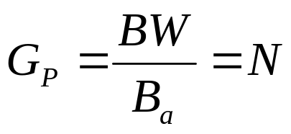
跳频系统的处理增益
设在一频带BW内，等间隔分为N个频道，即可用频率数为N，频率间隔为△F，信息带宽为B_{a}≤△F。定义跳频系统的处理增益为射频带宽与信息带宽之比，即
跳频系统的抗干扰性能即处理增益是与跳频系统的可用频道数N成正比的，N越大，射频带宽BW越宽，抗干扰能力越强。
但是，不能用处理增益G_{P}来表征抗跟踪式干扰的能力。

Slide 29
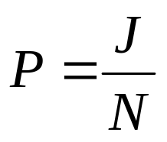
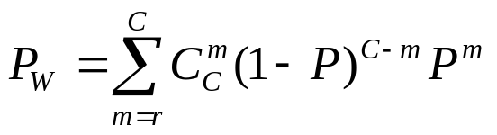
“击中”与“击中”概率
若在BW内有N个频道和J个固频干扰，这J个干扰的频率正好与N个频率中的J个频率相同，且假设N个频率是等概出现的，那么这J个干扰频率将形成一定的干扰。我们把干扰频率与信号频率相同，且干扰功率超过信号电平形成的干扰称为“击中”，则“击中”的概率为
为降低“击中”概率,可提高可用频道数,采用纠错编码技术,用几个频率传输1比特信息,即要用(C,W)分组编码的方法,字的差错概率为
P为总的“击中”概率，P＝J／N,C为每比特的频率数, r为判决门限。这样可大大降低错误概率，提高系统抗干扰性能。
跳频系统加上自适应调零天线，进一步增加对抗特强干扰的能力。

Slide 30
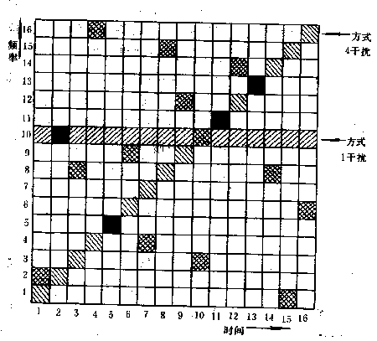
跳频干扰
干扰方式1：在某一个频率上施放长时间的大功率的干扰，即单频干扰。
干扰方式2：在某几个频率上施放长时间大功率的干扰，即多频干扰。
干扰方式3：在连续的几个频带上施放长时间大功率的干扰，称作部分频带来扰。
干扰方式4：在不同时间内在不同的频率上施放大功率的干扰。
干扰方式5：依照跳频图案的规律跟踪施放大功率的干扰。

Slide 31
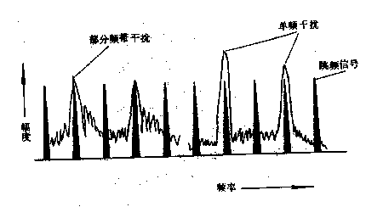
跳频干扰

Slide 32
跳频系统技术指标与抗干扰能力
跳频带宽
跳频频率的数目
跳频的速率
跳频码的长度(周期)
跳频系统的同步时间
跳频带宽越宽，抗宽带（部分频带）干扰的能力越强。
跳变的频率数目越多，抗单频、多频以及梳状干扰的能力越强。
跳速越快，抗跟踪式干扰的能力就越强。
跳频码的长度越长，跳额图案延续时间越长，敌方破译越困难，抗截获的能力也越强。

Slide 33
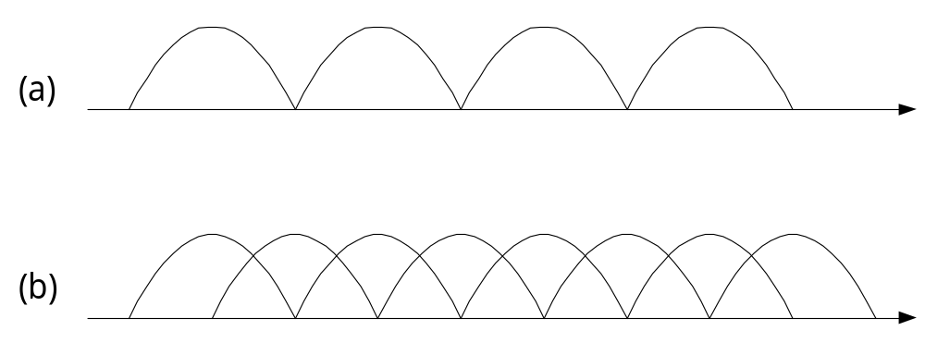
单频干扰与窄带干扰
击中--误码率P
改善跳频系统的误码性能，可以用增加可用频率数的办法，也可以用增加冗余度（同时提高跳频速率）的办法。
为了减小传输带宽，可以减小信道宽度，允许在相邻两个信道中发送的信号频谱有较大部分相互重叠，以至于使信号频谱主瓣的第一个零点落在相邻信道的中心。因为跳频系统在一个比特周期内不会用两个频率发送信号，因而频谱部分重叠的方法是可以节省频带的。然而，这样做会使跳频系统对远―近效应比较敏感，且增加了接收机区分信道的模糊度，从而使误码率增加。
频谱不重叠
频谱重叠

Slide 34
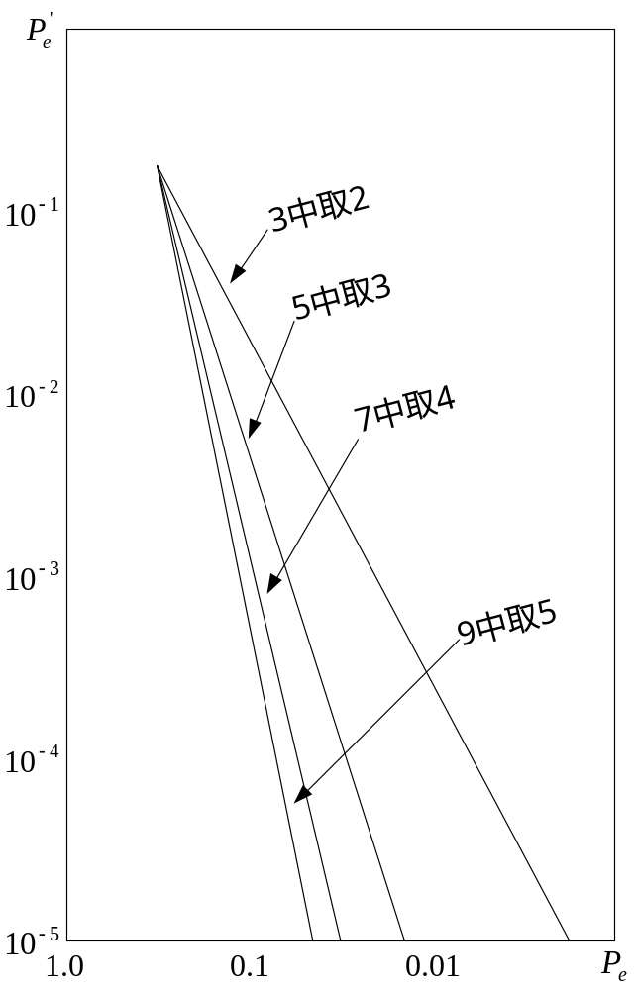
多频传输在不同判决准则下P_{e},与P_{e} 的关系
误码率P_{e},与误切普率P_{e}
在实际中增加多余度究竟能使误码率改善多少，取决于系统参量。显然，每比特信息发送的切普数越多，误码率就越小，这要求跳频速率和射频带宽成正比增加。如果系统带宽或频率合成器产生的频率的能力受到限制，则必须在每比特发送较多频率数与降低误码率之间进行一定的折衷。

Slide 35
宽带阻塞干扰
在直扩系统中，干扰直扩信号，单频或窄带干扰比宽带干扰更有效；而在跳频系统中，干扰跳频信号，宽带干扰比窄带或单频干扰更有效。因为宽带干扰“击中”跳频信号的概率较大。但宽带阻塞式干扰要在整个跳频频段内阻塞跳频信号的可能性是很小的，要求的功率和带宽在技术上是很难实现的。例如VHF频段，跳频频率为30MHz到90MHz，则有2400个频道。若跳频电台发射功率为3W，发射台到接收台的距离与接收台到干扰机的距离相等，则要求发射机的功率至少7200W，相对带宽达100％（60MHz中心频率），这基本上是不可能的。即使有这样的干扰机，也难免受到导弹的攻击。有效的干扰是采用多部宽带阻塞式干扰机或部分频带阻塞干扰机。

Slide 36
宽带阻塞干扰
超短波扩频电台在城市的电磁环境下由于受到民用无线电设备的干扰产生阻塞，无法正常工作；
希望了解：防止阻塞干扰对接收机线性的要求，和采用跳频前置滤波器解决阻塞干扰的方法。

Slide 37
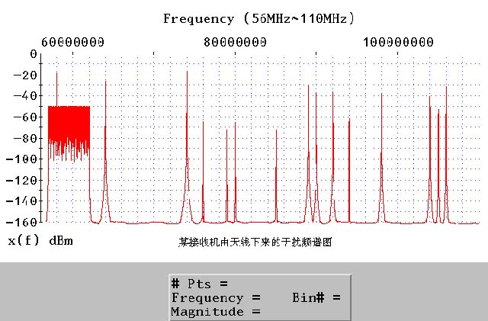

Slide 38
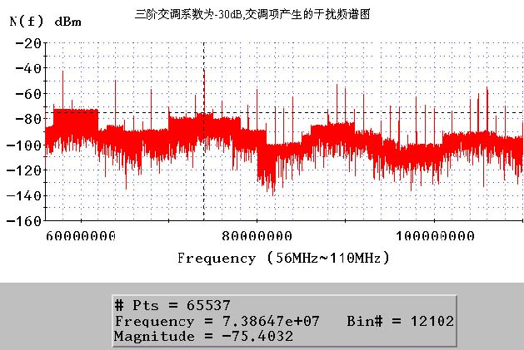

Slide 39
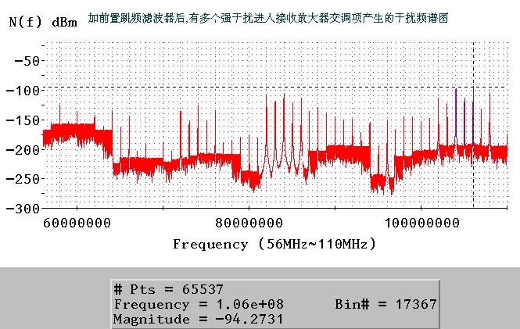

Slide 40
跟踪式干扰
跟踪式干扰机的组成为一频谱分析仪和干扰机。工作时，它首先用频谱分析仪分析出跳频发射机发送信号的频率等参数，然后将干扰机的频率调到跳频信号的频率上，对跳频信号进行干扰。这样跟踪式干扰机对有用信号的干扰就有一个时延问题，这个时延包括频谱分析仪的处理时间、干扰发射机的调谐时间以及信号传输的时延差等，这就大大降低了该干扰机的干扰能力，除非时延小于跳频频率的驻留时间，否则不会对有用信号形成干扰。要有效地干扰跳频信号，需知道跳频图案，即知道频率跳变的准确频率和时间，在此频率上发噪声调制信号，使有用信号在所有的频率上错误判决。而跳频图案是跳频系统中最重要部分，都具有很高的保密程度，很难破译，因而实际中基本上是不可能的。

Slide 41
跟踪干扰和临界跳速
电台1
电台2
接收时间
侦察、分析、引导时间
发送时间
T_{总}=T_{接收}+T_{发送}+T_{侦察、分析、引导}
干扰机

Slide 42
跟踪干扰和临界跳速
有效干扰时间
f_{i}
f_{j}
T_{跳频}
干扰
干扰
T_{总}<T_{跳频}
T_{总}>T_{跳频}

Slide 43
抗跟踪干扰
快跳频是对付跟踪干扰的最好方法。
临界跳速＝150KHz / d(km)
如果跳速做不快，可以采用跳扩结合的方法。因为扩频增加了信号的隐蔽性，不容易被跟踪。
从抗干扰的角度，很少采用直扩。

Slide 44
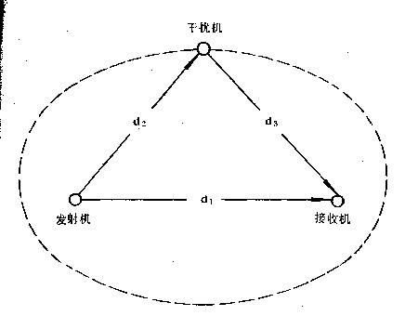
转发式干扰

Slide 45



转发式干扰
转发式干扰机要有效地干扰跳频信号，必须在跳频信号的一跳内使转发的干扰信号与有用信号同时到达接收机，或在一跳的驻留时间内有时间上的重叠。以d₁表示直线传播距离，d₂+d₃为经干扰机转发的传播距离，T_{p}为干扰机的处理时间，则产生干扰的条件为
或
式中v为电磁波传播速度，η为一比值，小于1
把此式右边看成常数，取等号，便形成一个以发射机和接收机为两个焦点的椭圆。这说明，倘若干扰机设在椭圆之外，则干扰不会有效。反过来，为了避免转发式干扰，跳频速率应满足

Slide 46
转发式干扰
式中的η与接收机的具体设计有关。显然，η值越小，相应的跳频速率越允许低一些。减小η的办法是使判决的取样时刻尽可能靠近每个比特的前沿。但这样做会使码间干扰的影响加大，从而降低系统的检测性能，而且对同步的要求也要提高。
在收发机和干扰的相对位置确定后，要克服转发式干扰，只有减小每跳的驻时间T_{h}，即提高跳频速率。但跳频速率提高后，由于多网和延迟，会造成网与网中频率的击中，降低组网能力。
转发式干扰机并不需要知道跳频图案，因此它对跳频信号的干扰最严重。

Slide 47
高速跳频
这是针对中、低速跳频通信系统易受跟踪式干扰而采用的一项最新技术，目前国际上还停留在理论研究阶段，尚未实用。其主要原理是：移动通信系统以高于信息速率的跳速在很宽的频带上进行频率跳变，即每个信息比特跳几跳以上，相当于跳速高达100KHz～1MHz，比目前的跳速提高100～1000倍。与中、低速跳频方式相比，这种体制的显著特点是：
• 能有效地对抗敌方的跟踪式干扰和转发式干扰；
• 能消除宽带移动通信中多径效应造成的不利因素；
• 大大改善数据传输时的误码性能，从而提高可通率。
以上这些优点特别适用于新一代的军用无线通信。

Slide 48
“远―近”效应
在直扩系统中，信号与干扰处于同一频带，由于干扰机离接收机的距离远小于发射机到接收机距离，前者路径衰减比后者的弱得多，虽然直扩系统有处理增益，干扰机到达接收机电平仍然能超过直扩系统的干扰容限。因此，“远－近”效应对直扩系统的影响很大。例如，干扰机与发射机的发射功率相同，直扩系统处理增益G_{p}＝30dB，干扰机离接收机的距离接收机的距离与发射机离接收机的距离差使干扰信号到达接收机的比发射机强40dB，解扩后干扰仍比有用信号强10dB。跳频系统采用躲避的方法，工作频率是跳变的，虽然干扰机离接收机很近，但由于频率不同，形成不了干扰。当然，若干扰太强，虽然频率不同，由于接收机前端电路的选择性和动态范围有限，也会对接收的有用信号形成一定的影响。
“远－近”效应的影响，对地面通信系统是一个大的问题。跳频系统相对直扩系统和其它非扩频系统而言，对抗“远－近”干扰具有明显的优势。在卫星通信中，由于方向性和距离等原因，这种干扰影响不大。

Slide 49


多径干扰
跳频系统也具有抗多径能力，而且在信噪比相对较低的情况下，FH／FSK系统还可以利用多径改善性能，但在一般情况下，条件相同，直扩系统的抗多径能力要比跳频系统强。跳频系统要抗多径干扰，应保证在跳时间之内与多径信号没有重叠部分，即要求
式中τ为多径时延。若以R_{h}＝1／T_{h}表示跳频速率，则上式可改写为
在多径时延一定的条件下，跳频系统要抗多径，最有效的途径是减小每跳的驻留时间T_{h}，即提高跳频速率R_{h}，这又将增加系统的复杂性。例如，多径时延τ＝1μs，路径差为300m，对直扩系统来说，只要R_{c}≥1Mcps即可，而对于跳频系统来说，则要求R_{h}≥1Mhps，要达到如此高的跳速是相当困难的。

Slide 50
多径干扰
实际上，一味地提高跳频速率也无必要，这是因为多径对跳频系统的干扰是通过不同路径的传输时延而起作用的，它一方面与信号带宽（跳速）有关，另一方面与信号的载频差有关。在多径信号强度不大于直接路径信号强度条件下，跳频系统要抑制多径干扰，就得同时满足两个条件，即τR_{h}≥1和sσ≥1，其中s为异频信号之最大频差，σ为扩展时延。而这两个条件互相矛盾，为了同时满足两式，R_{h}与s相互制约。一般可以这样认为：当扩频电台同时工作的台数足够小时，抗多径主要取决于信号带宽（R_{c}或R_{h}），加大带宽可以削弱或抵消多径干扰，在此情况下直扩系统最优；在多电台工作情况下，抗多径主要通过信号载频差起作用，加大载频差并使之不小于相干带宽，就可削弱或抵消多径干扰，此时跳频较佳，且跳速不必很高。

Slide 51
跳频特点
主要特点
抗干扰性强
跳频通信抗干扰的机理是"打一枪换一个地方"的游击策略，敌方搞不清跳频规律，因而具有较强的抗干扰能力。一方面，我方的跳频指令是个伪随机码，其周期可长达十年甚至更长的时间。另一方面，跳变的频率可以达到成千上万个。因此，敌方若在某一频率上或某几个频率上施放长时间的干扰也无济于事。

Slide 52
跳频特点
主要特点
抗干扰性强
跳频频率受伪随机码控制而不断跳变，在每一个频率的驻留时间内，所占信道的带宽是很窄的。由于频率跳变的速率非常快，因而从宏观上看，跳频系统又是个宽带系统，即扩展了频谱。事实上，跳频的带宽就是频率的数目与每个频率所占信道带宽的乘积。由扩频通信理论可知，扩展频谱的好处可以换取更好的信噪比。也就是说，如果扩展了频带，就可以在较低的信噪比的情况下，照样可用相同的信息速率、任意小的差错概率来传递信息，甚至在信号被噪声完全湮没的情况下，也能保持可靠的通信。由此可见，抗干扰性强是跳频通信最突出的优点。

Slide 53
跳频特点
主要特点
跳频图案的伪随机性和跳频图案的密钥量使跳频系统具有保密性。即使是模拟话音的跳频通信，只要敌方不知道所使用的跳频图案就具有一定的保密的能力。当跳频图案的密钥足够大时，具有抗截获的能力。

Slide 54
跳频特点
主要特点
分集接收技术是克服信号衰落的有效措施
利用载波频率的快速跳变，具有频率分集的作用，从而使系统具有抗多径衰落的能力。
条件是跳变的频率间隔具要大于衰落信道的相关带宽，通常是能满足这个条件的。

Slide 55
跳频特点
主要特点
频谱利用率高
人们早已认识到频谱资源十分宝贵，因此，提高频谱利用率也是现代通信的基本要求之一。跳频通信可以利用不同的跳频图案（正交性）或时钟，可构成跳频码分多址系统，在一定带宽内容纳多个跳频通信系统同时工作，达到频谱资源共享的目的，从而大大提高频谱利用率。

Slide 56
跳频特点
主要特点
易于实现码分多址
多址通信是指许多用户组成一个通信网，网内任何两个用户都可达成通信，并且多对用户同时通信时又互不干扰。应用跳频通信可很容易地组成这样一个多址通信网。网内各用户都被赋于一个互不相同的地址码，这个地址码恰似电话号码。每个用户只能收到其他用户按其地址码发来的信号才可判别出是有用信号，对其他用户发来的信号，则不会被解调出来。

Slide 57
跳频特点
主要特点
兼容性
对于跳频通信而言，兼容的含义是指一个跳频通信系统可以与一个不跳频的窄带通信系统在定频上建立通信。显而易见，兼容的好处在于，先进的跳频电台可与常规的定频电台互通。这在跳频电台的研制上比较容易实现--只要将常规电台加装跳频模块即可变成跳频电台。显然，跳频模块是整个跳频电台的关键部件。

Slide 58
跳频特点
主要特点
“远一近”效应。所谓远近效应是指大功率的信号(近处的电台)抑制小功率信号(远端的电台)的现象。对此，需要在系统中采用自动功率控制以保证远端和近端电台到达接收机的有用信号是同等功率的。这一点，增加了直接扩展频谱系统在移动通信环境中应用的复杂性，对直扩系统的影响很大。
对跳频系统来说，这种影响就小得多，甚至可以完全可克服。这是因为当大功率信号只在某个频率上产生远近效应，当载波频率跳变至另一个频率时则不再受其影响。

Slide 59
跳频特点
主要特点
采用快跳频和纠错编码系统用的伪随机码速率比直扩系统低得多，同步要求比直扩低，因而时间短、入网快。

